Slide 1



DEPARTAMENTO DE CIENCIAS DE LA VIDA Y DE LA AGRICULTURA
CARRERA DE INGENIERÍA EN BIOTECNOLOGÍA
TRABAJO DE TITULACIÓN , PREVIO A LA OBTENCIÓN DEL TÍTULO DE INGENIERA EN BIOTECNOLOGÍA
“Identificación molecular de los principales insectos asociados con la enfermedad de la punta morada de la papa (Solanum tuberosum L.) en las provincias de Cotopaxi, Pichincha e Imbabura”
Elaborado por
Yánez Atiencia, Paola Jazmín
Director
Segovia Salcedo, María Claudia PhD.
Sangolquí
2020

Slide 2
CONTENIDO
Introducción
Metodología
Resultados y Discusión
Conclusiones
Recomendaciones
Objetivos

Slide 3
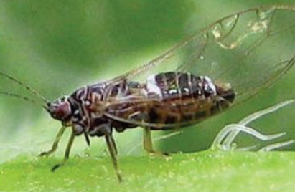
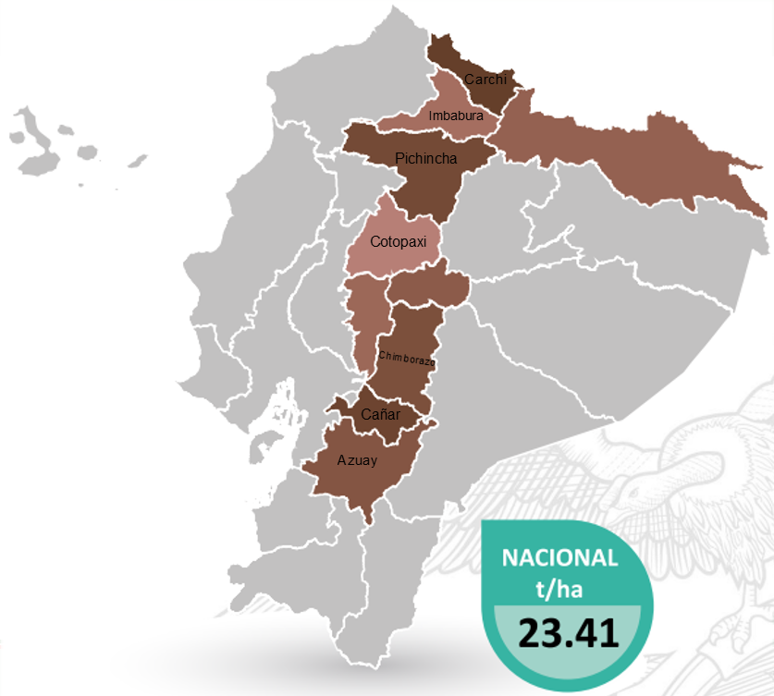




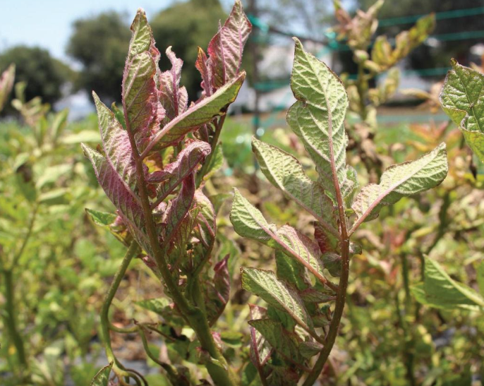
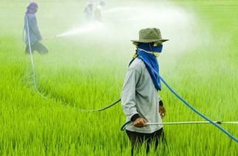
INTRODUCCIÓN
Cultivo de papa (Solanum tuberosum L.) en Ecuador
Bactericera cockerelli
Disminución del rendimiento de papa de hasta el 90%
Semillas certificadas
Monitoreo del vector
Punta Morada de la Papa (PMP)
Prácticas culturales
Representa el 7% de la canasta básica familiar.
Involucra la participación de 250 mil personas.
Plagas y enfermedades
Control químico excesivo
(Cuesta et al., 2018; MAG, 2019; INEC, 2020)

Slide 4
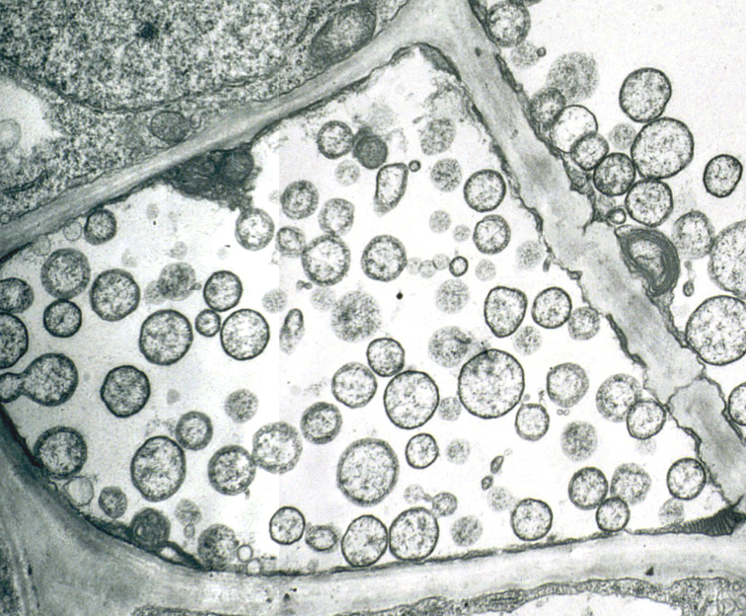
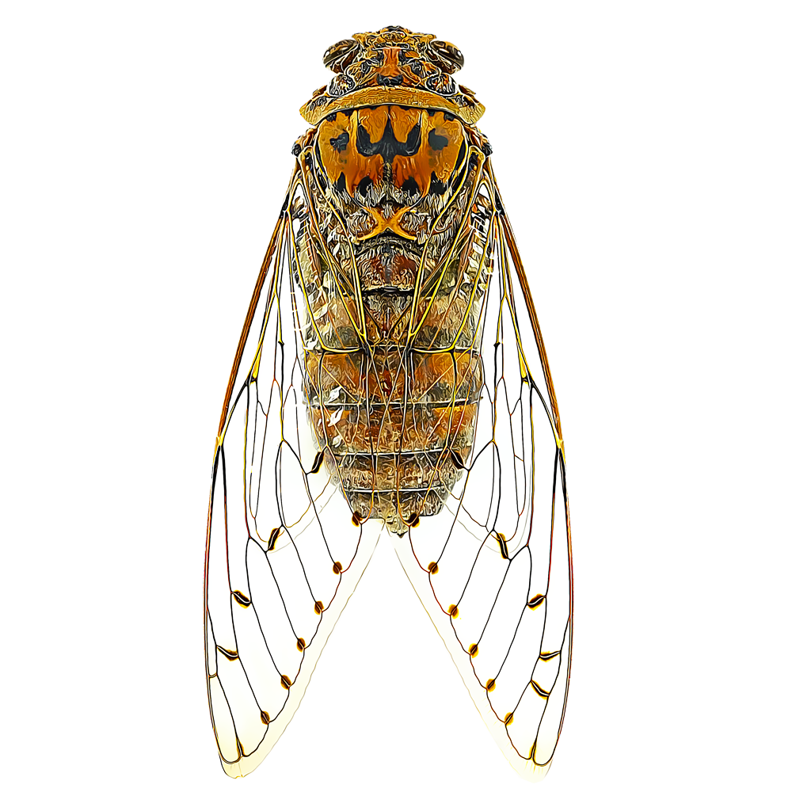
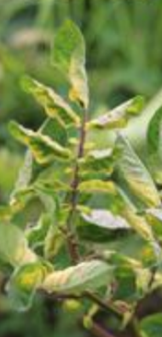
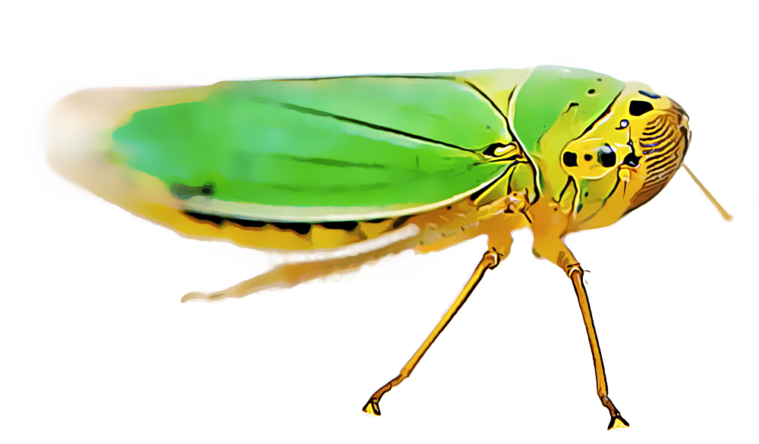
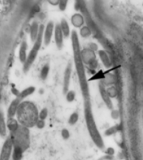
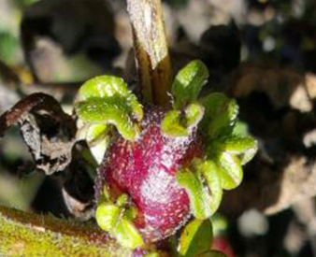
INTRODUCCIÓN
  Enfermedad de la punta morada de la papa
Sintomatología
Agentes causales
Vectores
Clorosis
Fitoplasmas
Hojas moradas y enrollamiento apical
Género: Candidatus Phytoplasma
Diámetro: 200-800nm
Cepas:16SrI, 16SrII, 16SrIII, 16SrVI, 16SrXII, 16SrXIII y 16SrXVIII
Tubérculos aéreos
Saltones
Cigarras
Candidatus Liberibacter solanacearum (CaLso)
Género: Candidatus Liberibacter
Dimensiones: 3µm de largo y 0.3µm de ancho
Haplotipos: A y B
Ecuador:
Candidatus Phytoplasma aurantifolia (grupo 16SrII) y otro fitoplasma del subgrupo 16SrI-F
Haplotipo A de CaLso
Enanismo, tubérculos delgados, acortamiento entre los nudos y muerte temprana.
Ecuador: Primer reporte en Pichincha (2017)
(Crizón, 2017; Cuesta et al., 2018; Castillo Carrillo et al., 2018; Liefting et al., 2009)

Slide 5
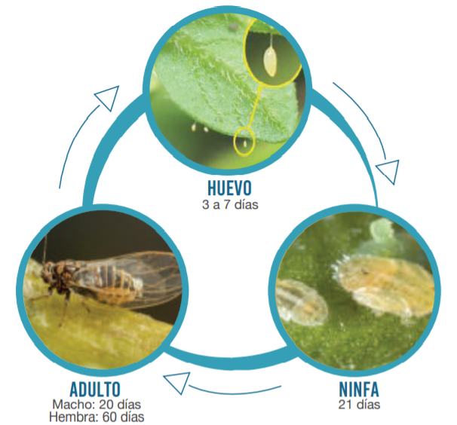
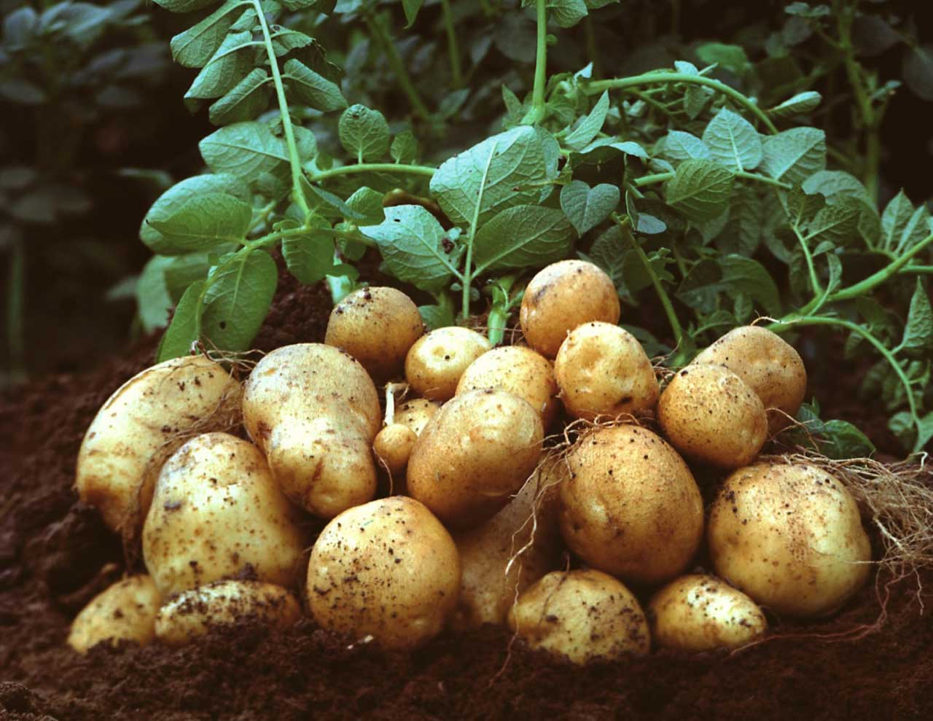
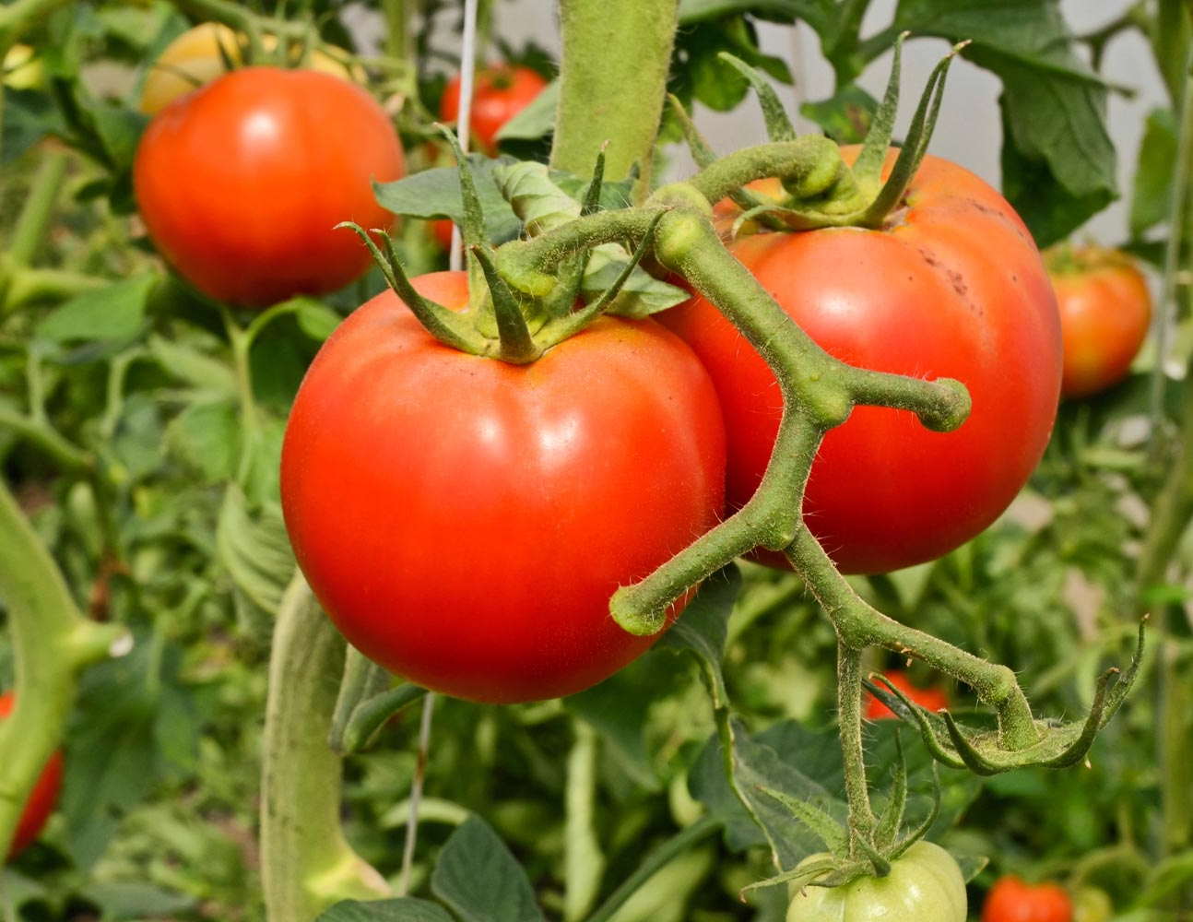
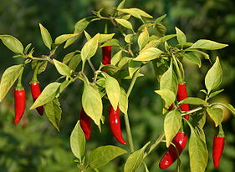
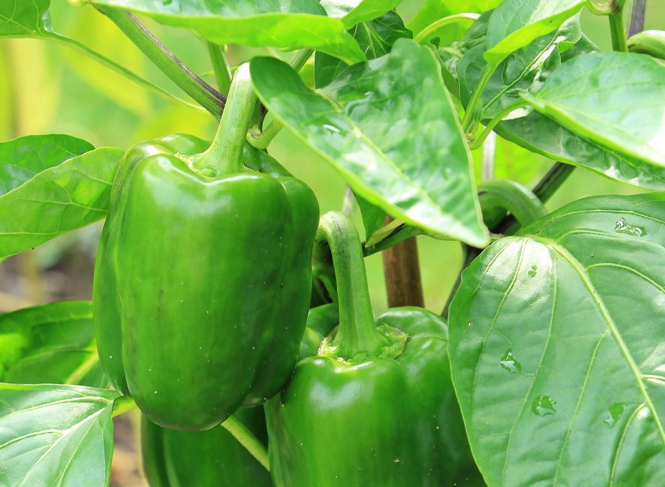
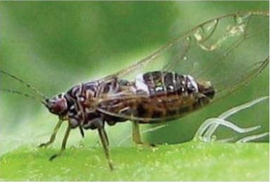
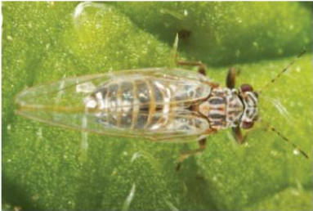
INTRODUCCIÓN
Bactericera cockerelli Šulc. (Hemiptera: Triozidae)
Originario del suroeste de Estados Unidos y el norte de México
0.3 mm
2.5-3 mm
0.23-1.6 mm
Dispersión
El Salvador, Guatemala, Nicaragua, Honduras, Canadá, Nueva Zelanda y Australia
Viento
Intervención antropogénica
Imbabura, Cotopaxi, Carchi y Pichincha
(Cuesta et al., 2018; Rubio Covarrubias et al., 2013)

Slide 6
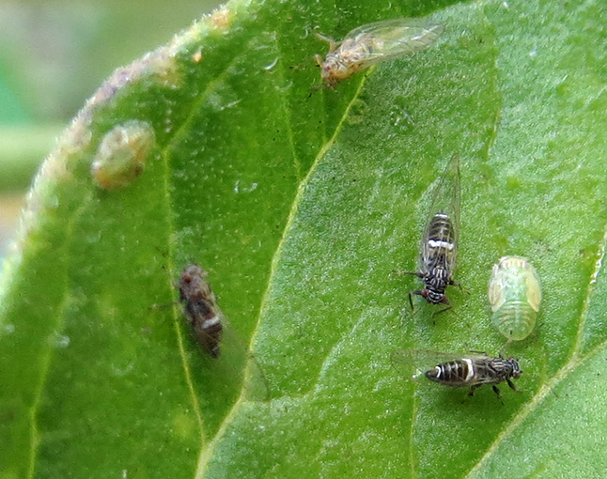
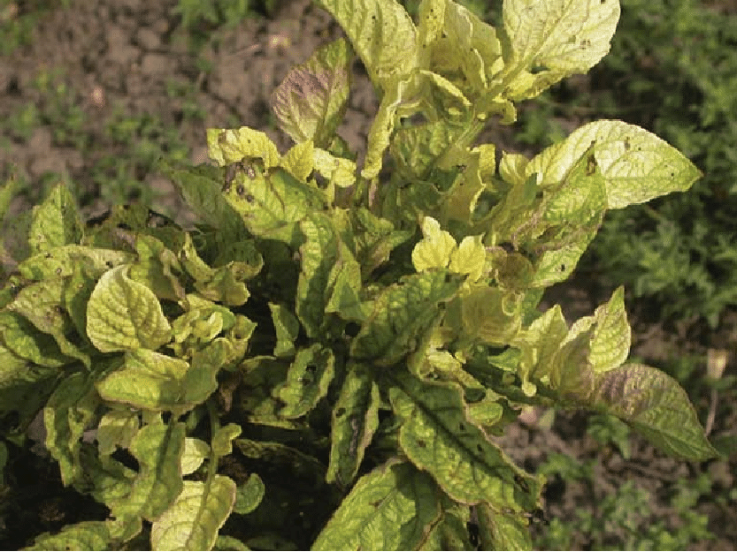
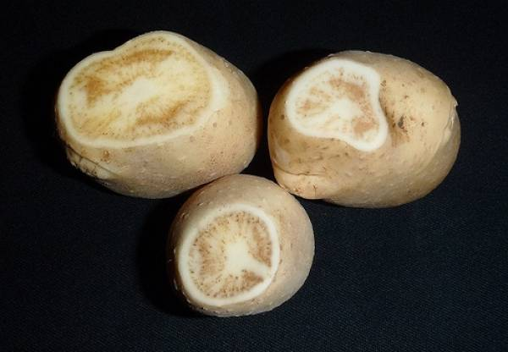
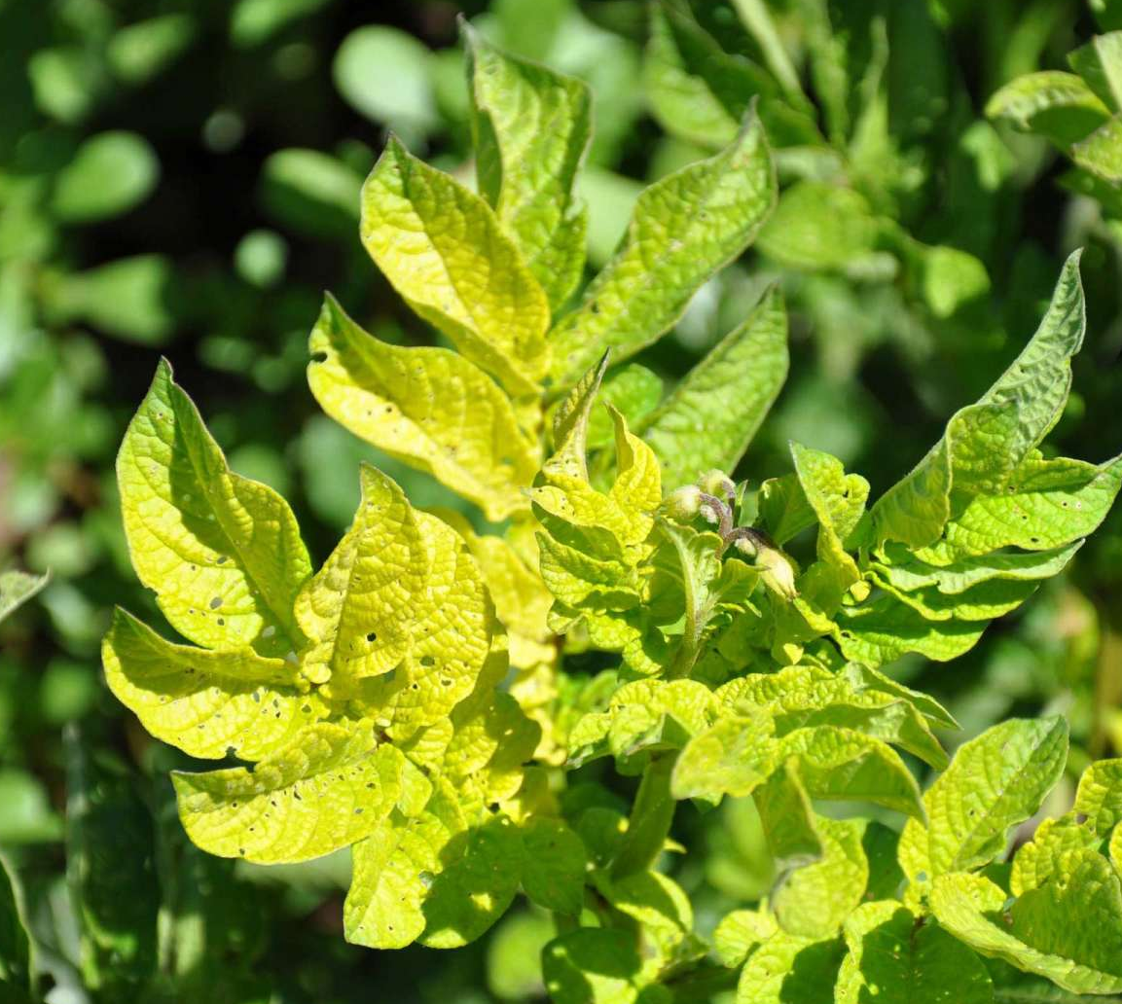
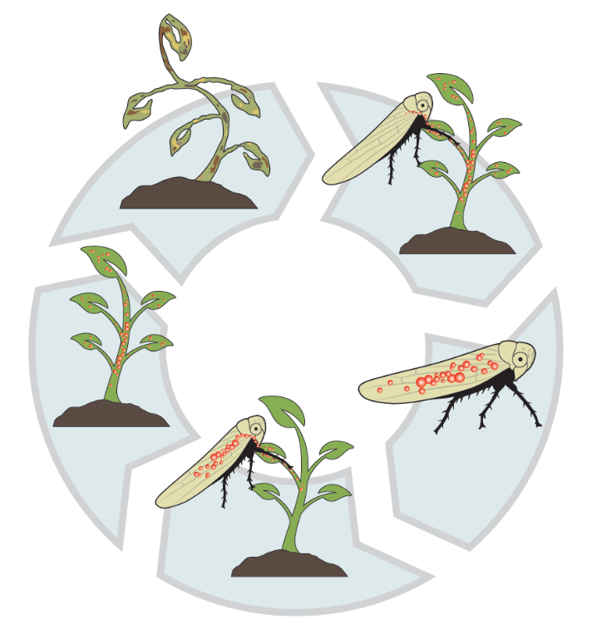
INTRODUCCIÓN
Bactericera cockerelli Šulc. (Hemiptera: Triozidae)
Daño directo: Enfermedad del amarillamiento del psílido
Zebra chip
Punta Morada de la Papa
Daño indirecto: vector de fitopatógenos
(EPPO, 2013; Cuesta et al., 2018 )

Slide 7
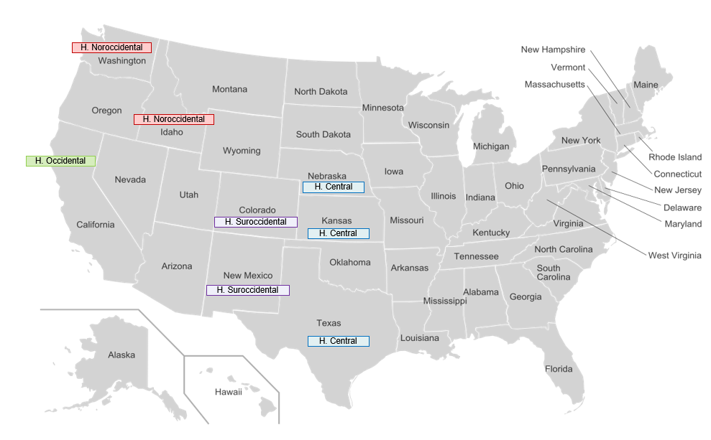
INTRODUCCIÓN
Bactericera cockerelli Šulc. (Hemiptera: Triozidae)
Gen mitocondrial citocromo c oxidasa I (COI)
Marcadores de inter-secuencias simples repetitivas (ISSRs)
Análisis de fusión de alta resolución (HRM)
Haplotipo Central
Haplotipo Occidental
Haplotipo Noroccidental
Haplotipo Suroccidental
(Swisher et al., 2012, 2014)

Slide 8
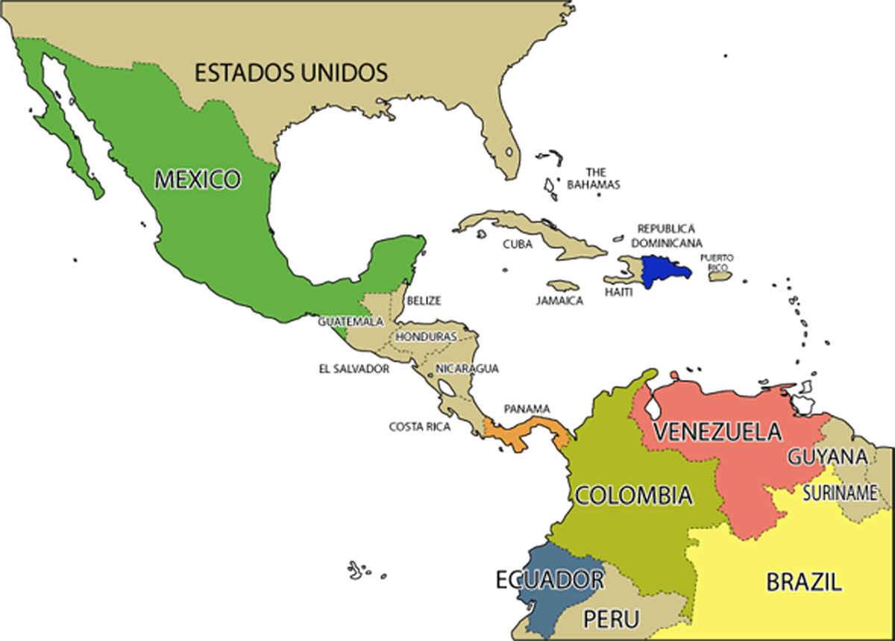

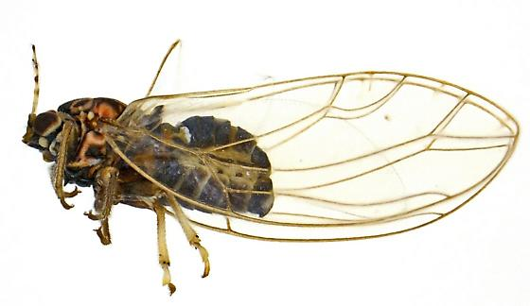
INTRODUCCIÓN
Bactericera cockerelli Šulc. (Hemiptera: Triozidae)
Haplotipo Central: México, Honduras, El Salvador, Nicaragua y Ecuador
Haplotipo Occidental: Nueva Zelanda
Correlación con diferencias Biológicas
Haplotipo Central
Índice de crecimiento, desarrollo y supervivencia mayor que el haplotipos Occidental y Noroccidental
Haplotipo Noroccidental
No produce huevos viables al aparearse entre otros haplotipos
Haplotipo Occidental
Mayor resistencia a pesticidas en comparación con el haplotipo Central
La comprensión de los haplotipos de B. cockerelli y sus diferencias biológicas es indispensable para reducir las poblaciones de esta plaga
(Swisher et al., 2012, 2014; Liu & Trumble, 2007)

Slide 9
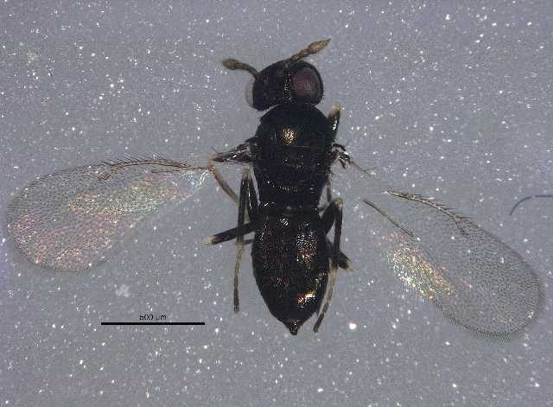
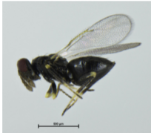
INTRODUCCIÓN
Bactericera cockerelli Šulc. (Hemiptera: Triozidae)
Programas de manejo integrado de plagas (MIP)
Tamarixia triozae (Burks) (Hymenoptera: Eulophidae)
Controles culturales
Controles biológicos
Controles químicos
Enemigos
naturales
Orius tristicolor
Ataca a las ninfas de B. cockerelli en el cuarto y quinto estadio de desarrollo
Chysoperla rufilabris
Parasita un promedio de 4.66 ninfas en 6 horas
Hippodamia convergens
Presentan una mortalidad de hasta el 91% debido al uso de pesticidas
(Rojas et al., 2015; Swisher et al., 2012, 2014; Vereijssen et al., 2018)

Slide 10
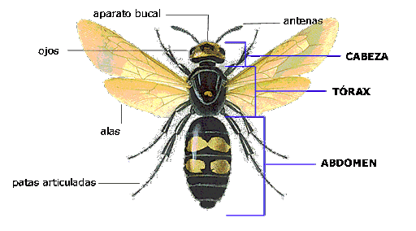
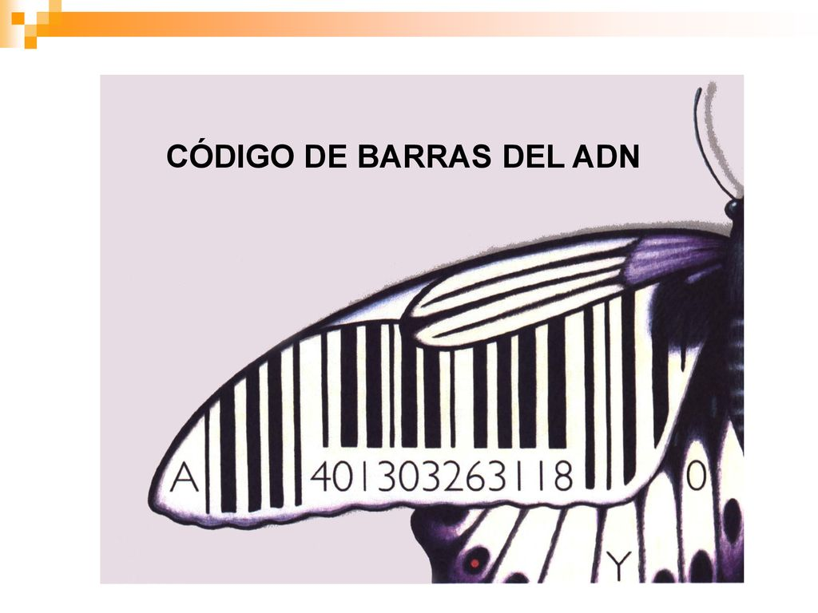
INTRODUCCIÓN
Identificación de Plagas
Enfoque tradicional
Métodos moleculares
Morfología
Técnica empleada para la identificación de especies mediante el uso de secuencias cortas y estándares de ADN de un gen o genes específicos
Inconvenientes
Gen mitocondrial citocromo c oxidasa 1 (COI)
Participación de taxónomos expertos
Plasticidad fenotípica
Presencia de especies crípticas
Mayoría de claves taxonómicas para etapas adultas
Procesos complicados y tardíos
Tamaño reducido
Presencia de extremos conservados
Elevada tasa de evolución molecular
Haplotipos de B. cockerelli → Fragmento de 500bp del gen COI
Polimorfismos de nucleótidos únicos (SNPs)
(Hebert et al., 2003; Jinbo et al., 2011).

Slide 11
OBJETIVOS
Objetivo General
Identificar molecularmente los principales insectos asociados con la enfermedad de la punta morada de la papa (Solanum tuberosum L.) en las provincias de Cotopaxi, Pichincha e Imbabura.
Objetivos Específicos
Caracterizar molecularmente una muestra de Bactericera cockerelli para determinar su haplotipo.
Detectar la presencia/ausencia de Candidatus Liberibacter solanacearum (CaLso).
Identificar molecularmente una muestra de Tamarixia triozae.

Slide 12
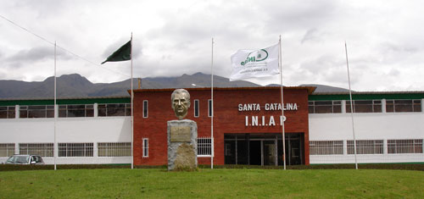
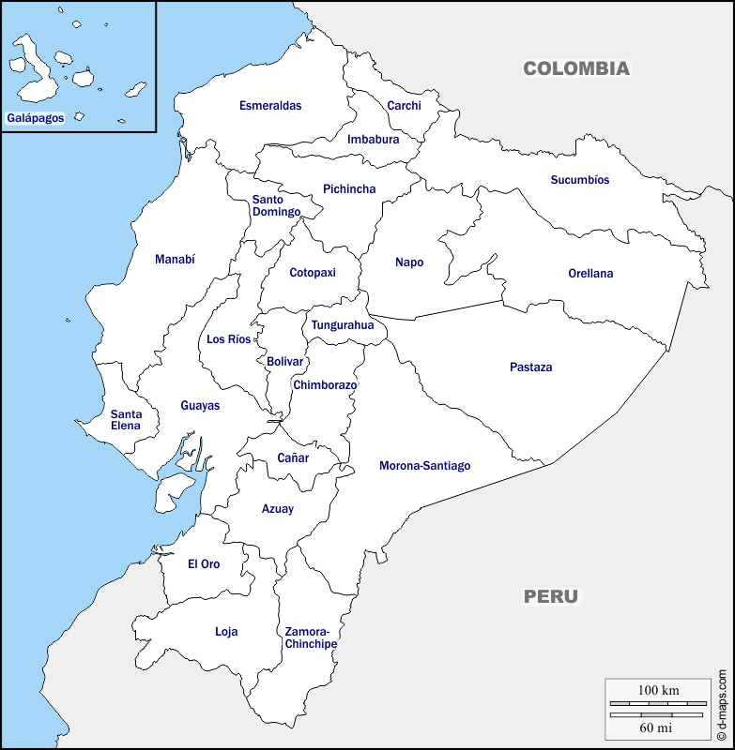
METODOLOGÍA
Material Biológico
Muestra de insectos colectada en las provincias de Cotopaxi, Pichincha e Imbabura durante septiembre de 2017 y diciembre de 2019
Pre-identificación según sus características morfológicas
35 especímenes pre-identificados como Bactericera cockerelli
3 insectos pre-identificados como Tamarixia triozae
Cotopaxi | Imbabura | Pichincha
Cangahua Cerro Azul Chanchaló Chitán Milagro Pastocalle Jatunera La Hoya Pichalo Alto Salache | Carpuela Chilcapamba Colimburo Cuambo El Inca Mariana Acosta San Pablo Tumbatú Tunibamba Ugshapungo | Checha EESC Machachi Tumbaco CADET Latacunga

Slide 13

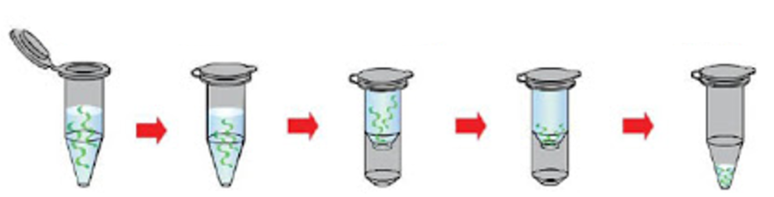
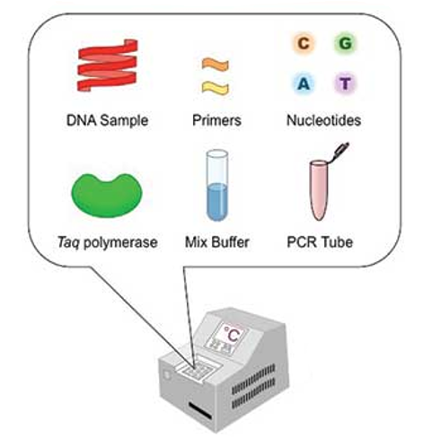
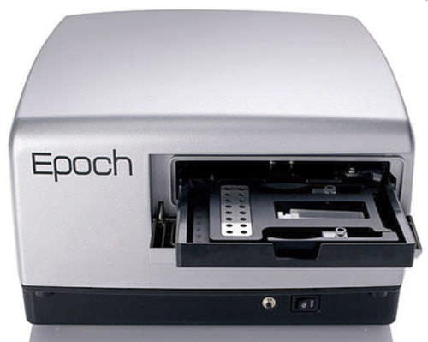
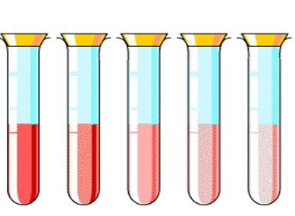


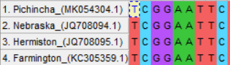
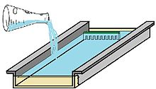



METODOLOGÍA
Extracción de ADN
Cuantificación de ADN y preparación de diluciones
Reacción en cadena de la Polimerasa (PCR)
Procedimiento de extracción rápida de psílidos (RPEX)
Kit Wizard® Genomic DNA Purification de Promega
10ng/µl
Haplotipos de B. cockerelli
Gel de agarosa al 2%
Análisis de secuencias
Árbol filogenético
Análisis Bioinformático
Secuenciación Sanger
Electroforesis

Slide 14
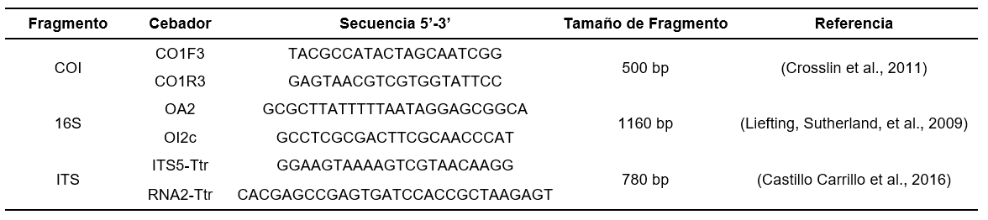
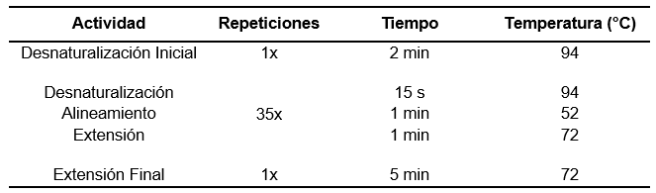
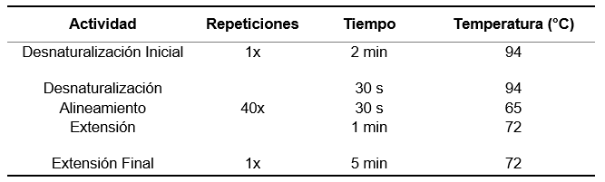
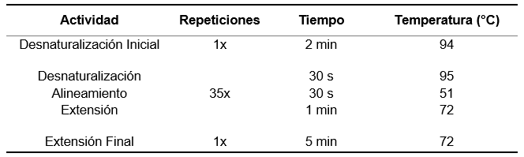
METODOLOGÍA
Ensayos de PCR convencional
Amplificación del gen COI de Bactericera cockerelli
Detección de Candidatus Liberibacter solanacearum
Identificación molecular de Tamarixia triozae

Slide 15
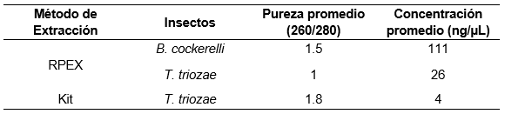
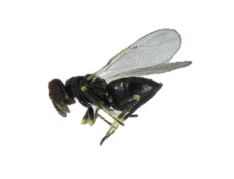
RESULTADOS Y DISCUSIÓN
Extracción de ADN
Para ensayos moleculares con insectos se considera adecuada una concentración de ADN entre 5 y 50ng/µL (Crosslin et al., 2006).
ADN se considera de calidad óptima por tener un valor de pureza comprendido entre 1.8 y 2 (Ruíz Sesma et al., 2010).
Metodología RPEX se ha comparado con métodos basados en el uso de CTAB y kits comerciales, obteniendo los mismos resultados en pruebas de PCR (Crosslin et al., 2013).

Slide 16
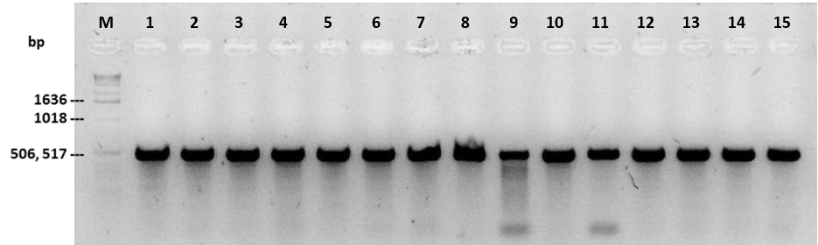
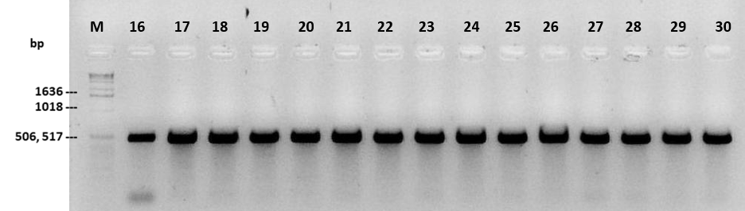
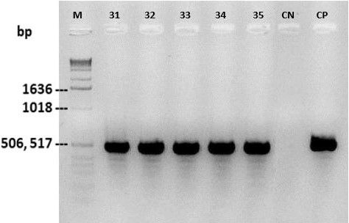
RESULTADOS Y DISCUSIÓN
Amplificación del gen COI de Bactericera cockerelli
Swisher et al., 2012, 2014
Amplificación de fragmento de 500bp del gen COI
Determinar Haplotipos
Validación del ADN
Control positivo → Eficiencia del ensayo
Control negativo → No contaminación cruzada
(Fox et al., 1991)
Corroboración de extracción de ácidos nucleicos y funcionamiento de ensayo de PCR (reactivos y equipos)
(Crosslin et al., 2011)
Carril M: TrackIt 1Kb DNA Ladder (Invitrogen). Carriles 1-35: Muestras de insectos individuales de B. cockerelli (10ng/µL), Carril CN: Control Negativo; Carril CP: Control Positivo.

Slide 17
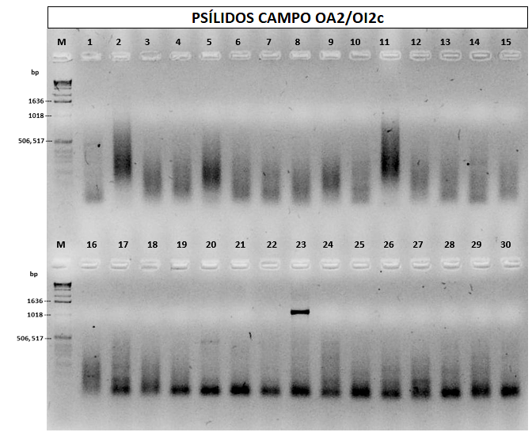
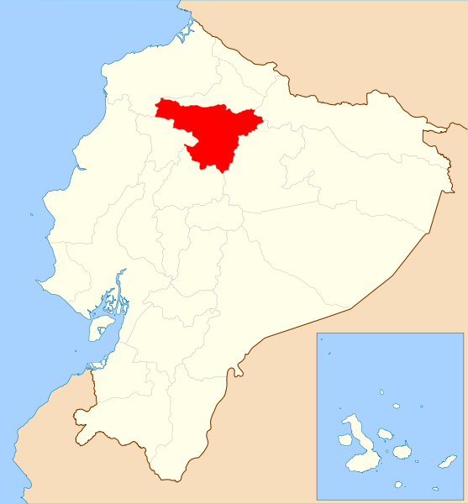
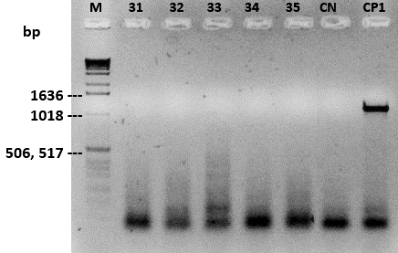
RESULTADOS Y DISCUSIÓN
Detección de Candidatus Liberibacter solanacearum (CaLso)
(Castillo Carrillo et al., 2019; Liefting, Sutherland, et al., 2009; Secor et al., 2009).
Amplificación de la secuencia parcial del gen de ARN ribosómico 16S
Presencia/ ausencia de CaLso
Plantas como en psílidos de la papa
Caicedo et al. (2020)→ Detección de la presencia de CaLso en Pichincha, tanto en plantas de papa como en adultos de B. cockerelli.
̴ 1160 bp
Carril M: Marcador TrackIt 1Kb DNA Ladder (Invitrogen). Carriles 1-35: Muestras de insectos individuales de B. cockerelli (10ng/µL); Carril CN: Control Negativo; Carril CP1: Control Positivo
Confirmación de la presencia de CaLso en el país → Imbabura (psílido colectado en octubre de 2019)

Slide 18
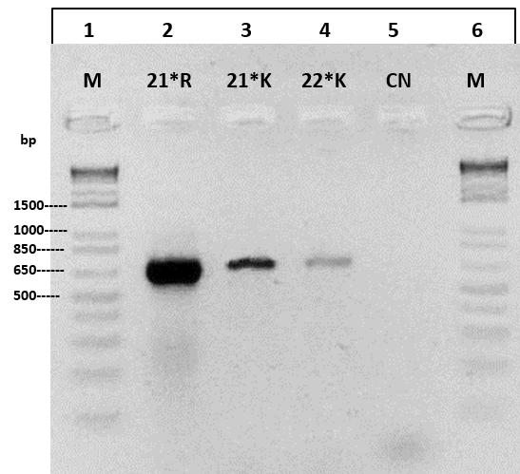


RESULTADOS Y DISCUSIÓN
Identificación molecular de Tamarixia triozae
Tamarixia triozae (Burks) (Hymenoptera: Eulophidae)
Diglyphus isaea (Walker) (Hymenoptera: Eulophidae)
Bandas de ̴ 780 bp
Carril 1 y 6: Marcador TrackIt 1Kb Plus DNA Ladder (Invitrogen). Carril 2: T. triozae cuyo ADN se extrajo con metodología RPEX. Carriles 3-4: T. triozae cuyo ADN se extrajo con Kit de Promega. Carril 5: Control Negativo (CN).
color no metálico
color metálico
Ambas especies se han reportado en países de Europa, América del Norte y Centroamérica (Castillo Carrillo et al., 2016; Hansson & Navone, 2017; Luna-Cruz et al., 2015; Zhang et al., 2012).
Castillo Carrillo et al. (2016)→ Identificación de T. triozae mediante los cebadores ITS5-Ttr/ RNA2-Ttr, obteniendo un fragmento de alrededor de 780bp
Reportes oficiales de D. isaea en países de Sudamérica como Brasil (Carvalho et al., 2011).

Slide 19

RESULTADOS Y DISCUSIÓN
Determinación de haplotipos de Bactericera cockerelli
Haplotipo Central
Las secuencias de los haplotipos reportados poseen los siguientes números de accesión: Haplotipo Central-Nebraska (JQ708094.1), Haplotipo Central-Pichincha (MK054304.1), Haplotipo Occidental-Hermiston (JQ708095.1), Haplotipo Suroccidental-Farmington (KC305359.1) y Haplotipo Noroccidental-Prosser (JQ708093.1).
Castillo Carrillo et al. (2019)
Análisis de la secuencia de un fragmento de 470bp del gen COI
Reporte de la presencia del haplotipo Central de B. cockerelli en Pichincha

Slide 20

RESULTADOS Y DISCUSIÓN
Determinación de haplotipos de Bactericera cockerelli
Haplotipo Occidental es el más cercano genéticamente al haplotipo Central, seguido del haplotipo Suroccidental y Noroccidental respectivamente.
Los números en los nodos son los valores de Bootstrap (100 réplicas) obtenidos con el método Neighbor Joining y el modelo T92. La especie Cervaphis Quercus se usó como grupo externo. Los números en paréntesis corresponden a los números de acceso en el GenBank.
(Swisher et al., 2012, 2014)
Haplotipo Occidental: 1 SNP
Haplotipo Noroccidental: 16 SNPs
Haplotipo Suroccidental: 6 SNPs

Slide 21
CONCLUSIONES
Mediante ensayos moleculares y el uso de herramientas bioinformáticas se caracterizó molecularmente una muestra de 26 psílidos de la papa, determinando que todos los insectos corresponden al haplotipo Central de B. cockerelli.
La técnica de PCR convencional permitió una validación exitosa del ADN extraído de los psílidos de la papa, así como la detección de la presencia de CaLso en un espécimen de B. cockerelli, colectado en la provincia de Imbabura, en la localidad de Tunibamba.
Gracias al análisis de las secuencias de los insectos identificados morfológicamente como el parasitoide Tamarixia triozae, se pudo esclarecer que la identidad de los insectos colectados se relaciona con Diglyphus isaea, el cual es un enemigo natural de los minadores de hojas (Liriomyza spp.)

Slide 22
RECOMENDACIONES
Caracterizar molecularmente una población mayor de B. cockerelli utilizando métodos complementarios como ensayos con enzimas de restricción o análisis de fusión de alta resolución.
Durante los ensayos de PCR incluir un control positivo de los insectos que se pretenden identificar, puesto que sin este control el análisis de los fragmentos diana se vuelve ambiguo y sujeto a la interpretación del observador.
En futuros análisis genéticos de B. cockerelli se recomienda el empleo de tecnologías más avanzadas, como la secuenciación masiva para analizar varios genes del mitogenoma de los psílidos de la papa.
Se recomienda realizar monitoreos periódicos de la entomofauna presente en los cultivos de papa, a fin de analizar los posibles vectores de fitopatógenos y desarrollar estrategias oportunas para su control.

Slide 23



AGRADECIMIENTOS
Carmen Castillo, PhD
Instituto Nacional de
Investigaciones Agropecuarias
Claudia Segovia, PhD.
Directora del Proyecto de Titulación
Francisco Flores, PhD.
Codirector del Proyecto de Titulación
Familiares y Amigos

